Slide 1
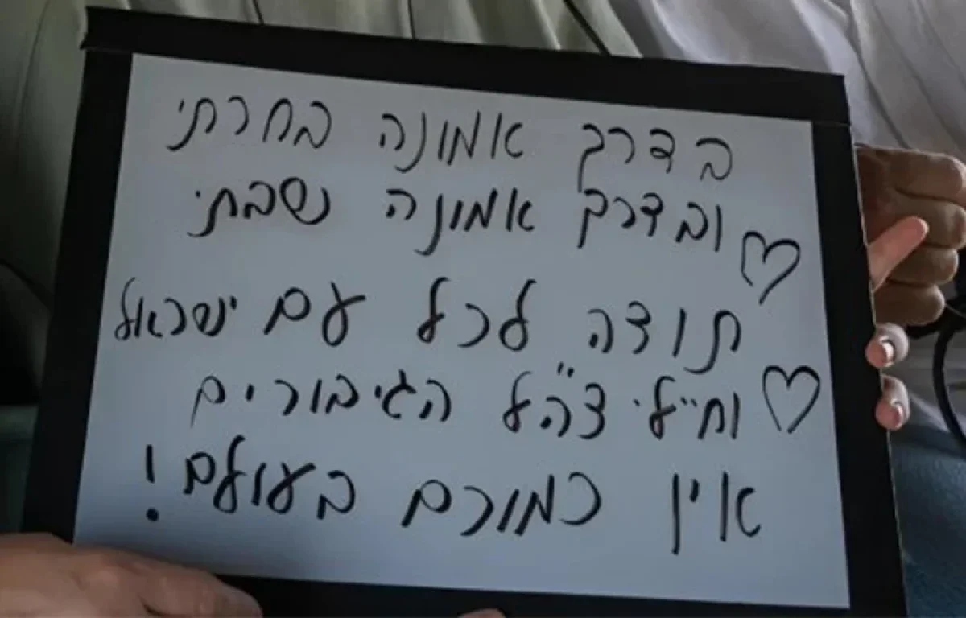
בדרך אמונה בחרתי
Notes:
המשפט מזכיר פסוק מתהילים קי"ט, ל': "דֶּרֶךְ אֱמוּנָה בָחָרְתִּי מִשְׁפָּטֶיךָ שִׁוִּיתִי"

Slide 2
סוד הנבואה של מרים – ומה זה אומר לנו היום?
עם ישראל נמצאים בגלות. המצב רוח ירוד, התקווה כמעט אבדה.
שנה רודפת שנה, ואין שינוי. רק שעבוד ועוד שעבוד.
ואז, מתוך החושך, נשמעת קריאה. מרים – הילדה הצעירה – מתייצבת ומכריזה:
"עתידה אימי להביא בן שיושיע את ישראל!"
🔹 נבואה שנפלה כגשם מרענן על לבבות מיואשים.
🔹 תקווה שהדליקה מחדש את רוח העם.
🔹 אור בתוך החושך – הבטחה שיבוא גואל.

Slide 3
סוד הנבואה של מרים – ומה זה אומר לנו היום?
מרים, אחת משבע הנביאות של ישראל, לא סתם נקראת "אחות אהרן". כבר כשהייתה ילדה, לפני שמשה נולד, היא ניבאה:
"עתידה אמי שתלד בן שיושיע את ישראל!"
אבא שלה, עמרם, שמע והאמין בה. אבל אז הגיע רגע הניסיון: פרעה גזר שכל הבנים יושלכו ליאור, ומשה – התקווה של העם – נמצא עכשיו בסלסלה על פני המים.
האם הנבואה שלה הייתה טעות?
מרים לא ויתרה. היא עמדה שם, "מרחוק לדעה", לא סתם להסתכל, אלא לראות מה יהיה עם הנבואה שלה. היא האמינה שהייעוד של משה לא נגמר כאן.
וזה אכן קרה – בת פרעה מצאה את משה, גידלה אותו בארמון, ומשם הוא יצא להנהיג את ישראל.

Slide 4
מה אנחנו לומדים מזה?
🔹 לחלום ולהאמין – לפעמים יש לך חזון גדול, אבל הדרך מלאה ניסיונות. אל תוותר!
🔹 להתמיד למרות הספקות – גם כשהכול נראה הפוך, תעמוד "מרחוק לדעה" – תן לנבואה שלך את ההזדמנות להתגשם.
🔹 המציאות היא תהליך – מרים לימדה אותנו שהדרך להצלחה כוללת רגעים של אכזבה, אבל בסוף – החזון מתממש.

Slide 5
מהי הנבואה שלך?
אולי אתה באמצע המסע, אולי הרגע שלך עדיין לא הגיע – אבל אם אתה מחזיק באמת שלך, אם אתה מחכה לראות אותה מתגשמת…
תמשיך להאמין. כמו מרים.

Slide 6
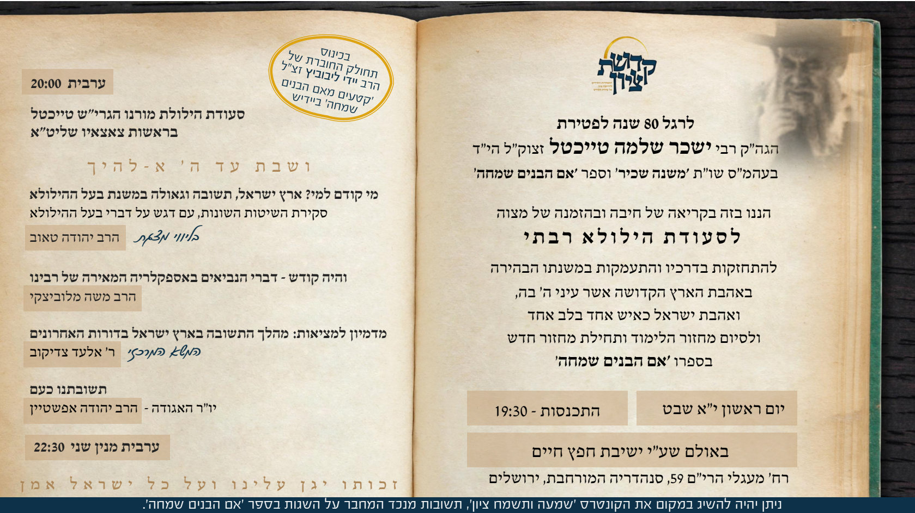

Slide 7

אם הבנים שמחה
מדוע בחר הרב טייכטל לקרוא לספרו
בשם "אם הבנים שמחה?

Slide 8
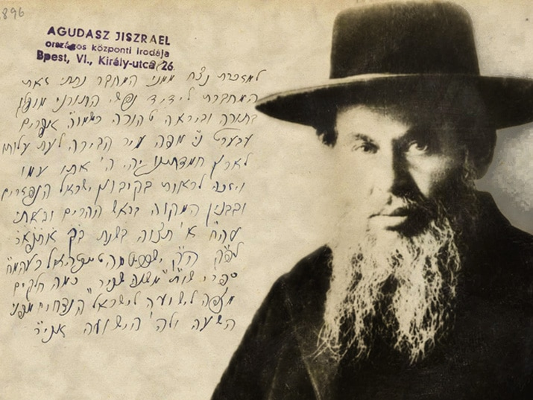
הסיפור שממחיש את גודל השיבה הביתה
בסלובקיה של ימי הזעם, אֵם נותרה מאחור, כשבעלה ובנותיה נמלטו על נפשם בחג הפסח, מחשש לחטיפת הנאצים.
אבל לפני שהספיקו לעבור את הגבול, השוטרים הסלובקים לכדו אותם.
העונש היה ברור: הסגרה לגרמנים ולמחנות ההשמדה.
האם ידעה את גורלם, והעולם חשך בעדה.
חג הפסח – חג הגאולה – הפך לימים של בכי מר ללא הפוגה.

Slide 9
ואז קרה הנס.
הגה"צ רבי שמואל דוד הלוי אונגר הי"ד, שמסר נפשו להצלת ישראל, הצליח לפדות אותן – תמורת סכום עתק.
אחרי רגעים ארוכים של ציפייה מורטת עצבים, חזרו הבנות ופגשו את אמם.
עד ראייה מתאר:
"פרצה קול בכייתה, בשפיכת כל רגש ליבה עד להפליא. היא לא יכלה להוציא מילים – רק בכי של השתפכות הלב."
ואז – באותו רגע של איחוד – באה השמחה האמיתית.
"מי שלא ראה את רגע הפגישה, את בכי השמחה של האם, את ההתפרצות של "אֵם הבנים שמחה" – לא ראה שמחה מימיו!"

Slide 10
מה זה אומר לנו היום?
🔹 אמא תמיד מחכה – מצינו בירושלמי ברכות שארץ ישראל היא 'אֵם', כמו אותה אם בסיפור, שבוכה על בניה ואינה מוצאת מנוח.
🔹 אמא רוצה את בניה בבית – חכמינו אמרו: "אמנו ציון בוכה ומייללת על בניה בגלות". היא מחכה שנחזור אליה.
🔹 איזו שמחה תהיה כשנחזור באמת – כמו האם שחיכתה לבנותיה בכיליון עיניים, כך ארץ ישראל שמחה עמנו – ואנחנו שמחים עמה – כשאנו שבים אליה.

Slide 11
תעצור לרגע ותחשוב:
כמה שמחה פורצת כשבן אובד חוזר הביתה?
אם כך היא שמחת אם אחת על בנותיה, כמה גדולה שמחת ארץ ישראל – כשעם שלם שב אליה?!
📖 זה לא רק סיפור מהעבר – זה הסיפור שלנו.
💙 אמא מחכה – ואנחנו בדרך הביתה.

Slide 12
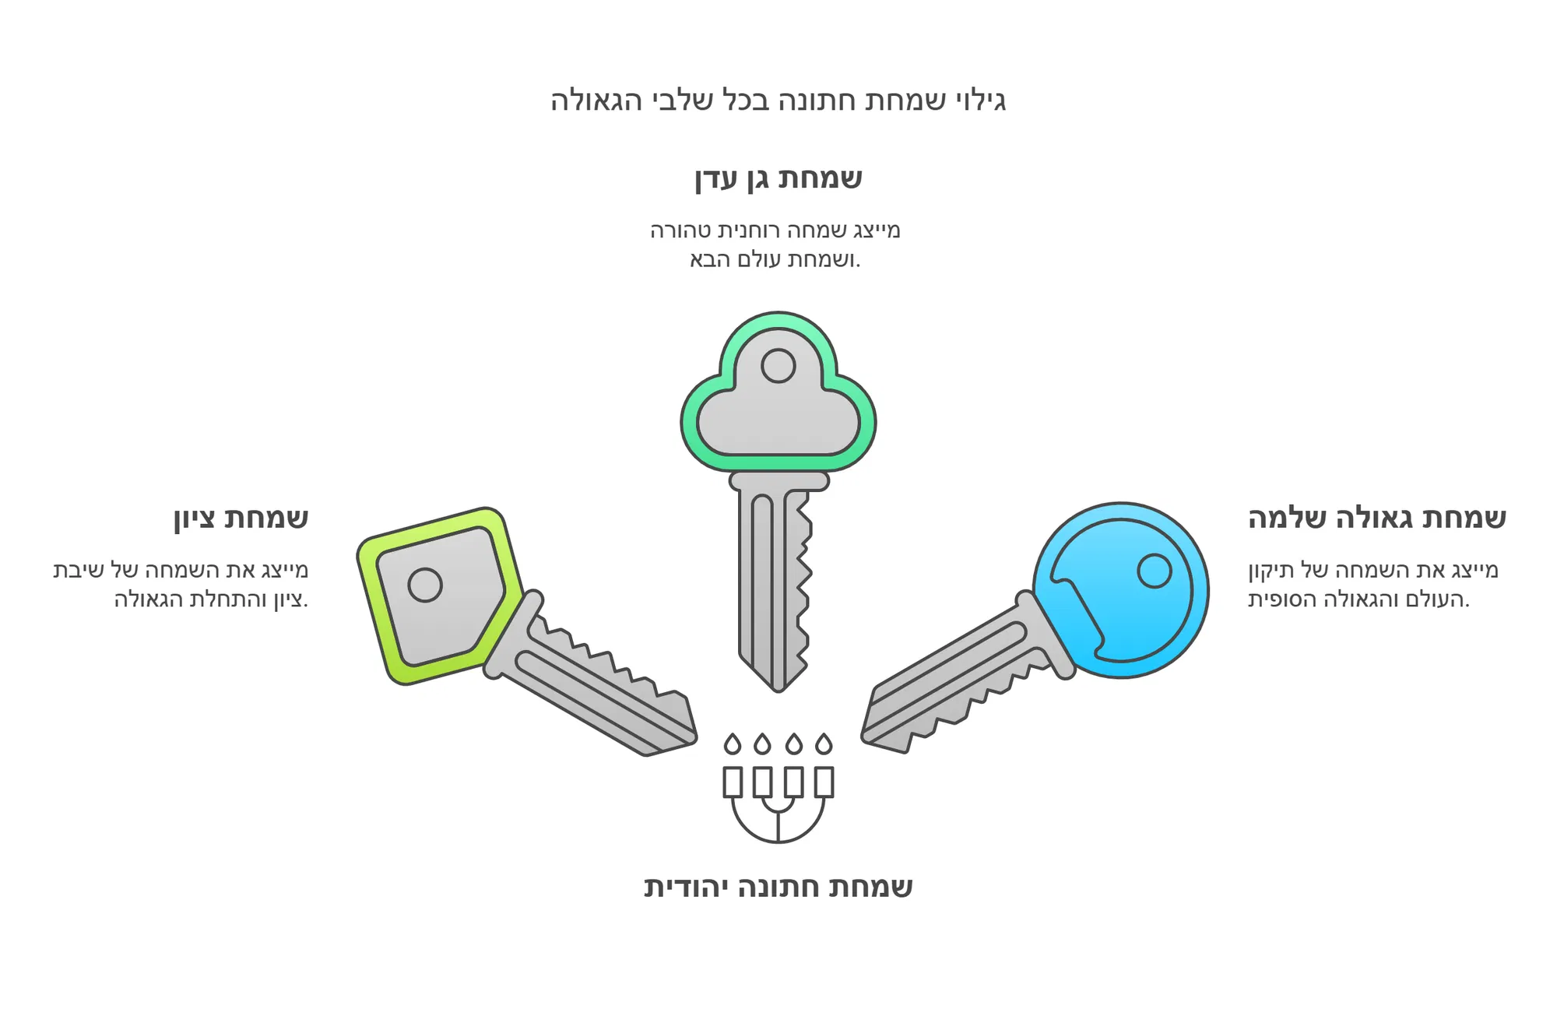
שלושת מדרגות הגאולה
בשלוש הברכות האחרונות של שבע ברכות,
אנו עולים בסולם מופלא של שמחה קדושה:
המדרגה הראשונה: שמחת ציון
כאשר אנו מברכים "שוש תשיש ותגל העקרה", אנו מודים על השמחה הבסיסית של שיבת ציון - התחלת הגאולה. זוהי השמחה של התקבצות עם ישראל למקומו.
המדרגה השניה: שמחת גן עדן
בברכת "שמח תשתח רעים אהובים", אנו מתעלים לשמחה עליונה יותר - שמחת גן עדן. זוהי שמחה רוחנית טהורה, מעין עולם הבא.
המדרגה העליונה: שמחת הגאולה השלמה
בברכה האחרונה אנו מגיעים לפסגת השמחה - "מהרה ישמע... קול חתן וקול כלה". זוהי השמחה של תיקון העולם במלכות שד-י.

Slide 13
אם הבנים שמחה
שֹוֹשֹ תָּשִֹישֹ וְתָגֵל הָעֲקָרָה.
בְּקִבּוּץ בָּנֶיהָ לְתוֹכָהּ בְּשִֹמְחָה.
בָּרוּךְ אַתָּה יְיָ מְשַֹמֵּחַ צִיּוֹן בְּבָנֶיהָ.

Slide 14

סיפורו של הרב יששכר שלמה טייכטל
הרב יששכר שלמה טייכטל, רב חשוב בסלובקיה לפני השואה, החזיק בדעות אנטי-ציוניות. במהלך השואה, הוא חווה זוועות כמו חטיפת נערות יהודיות והחרמת רכוש, בעודו עובר גירושים למחנות השמדה.
בשנת 1944, הוא ברח לסלובקיה והסתתר, שם כתב את ספרו "אם הבנים שמחה". בספטמבר 1944, לאחר שנעצר, נשלח לאושוויץ ונרצח בינואר 1945 תוך כדי הגנה על יהודי אחר.
החוויות הקשות שינו את השקפת עולמו, ובספרו הוא הביע תמיכה נלהבת בציונות ובעלייה לארץ ישראל, ראה בשואה עונש על ההתכחשות לארץ ישראל וקרא ליהודים לעזוב את הגלות. סיפורו מהווה עדות לאומץ לבו ולשינוי האידיאולוגי שחווה.

